Slide 1
电子书共享网站个人报告

Slide 2


目录
CONTENTS
PART ONE 个人任务分工
01
PART TWO 项目情况
02
PART THREE 编码实现与测试
03

Slide 3

1

Slide 4
PART ONE
个人任务分工
前台登录注册
前台首页图书数据初始化
文件下载
图书搜索

Slide 5
2

Slide 6

PART TWO
首页图书数据初始化

Slide 7

PART TWO
图书搜索

Slide 8
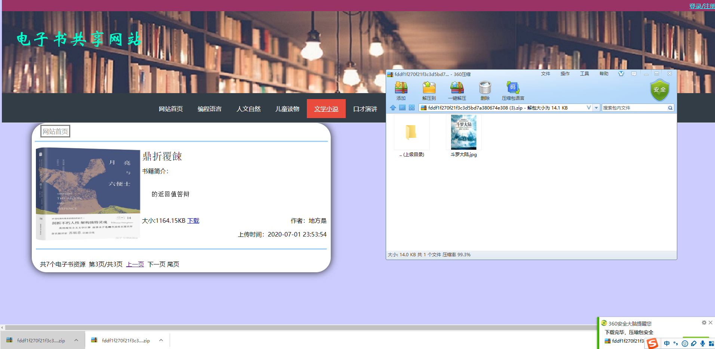
PART TWO
图书的下载

Slide 9
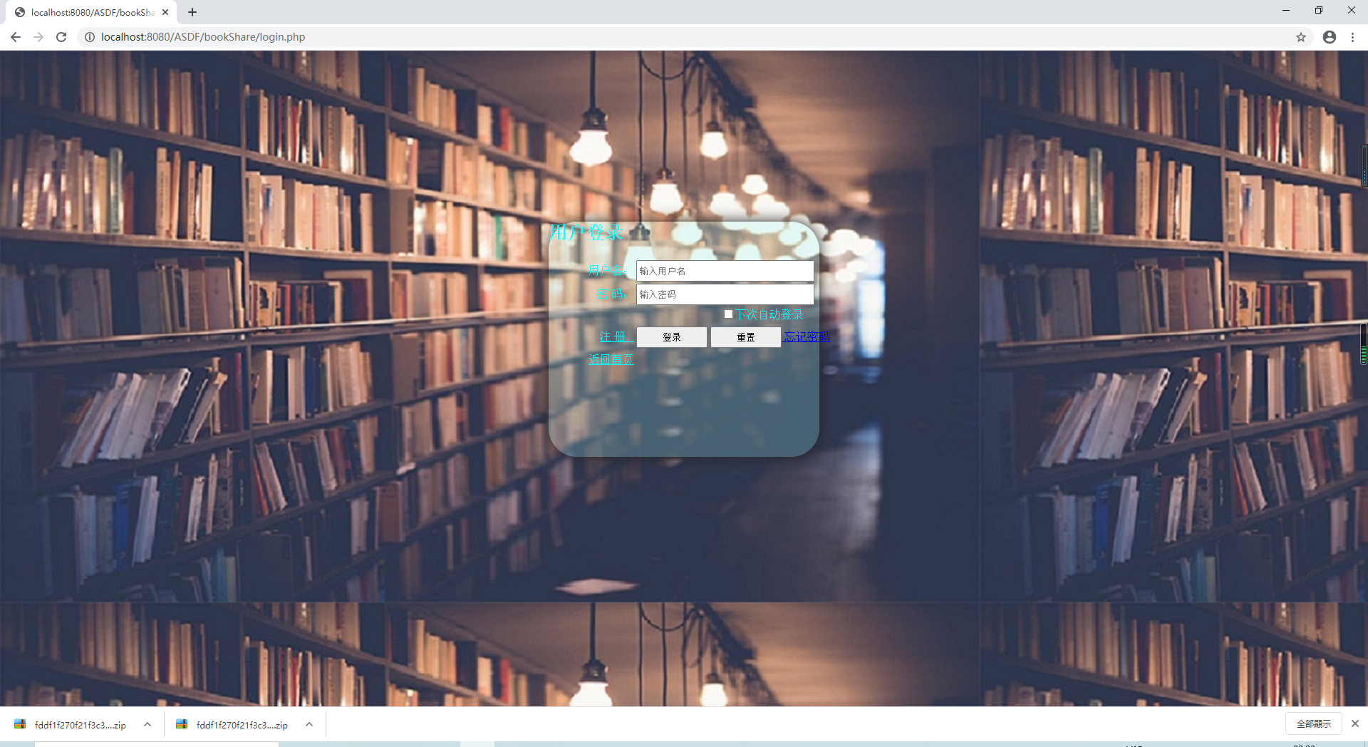
PART TWO
用户登录

Slide 10
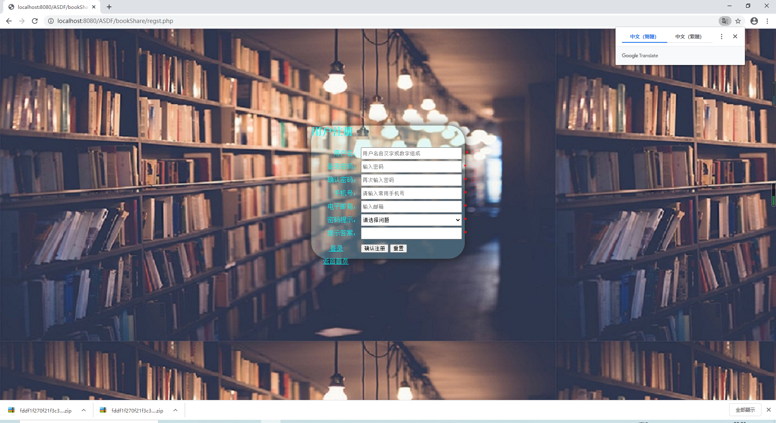
PART TWO
用户注册

Slide 11
3

Slide 12
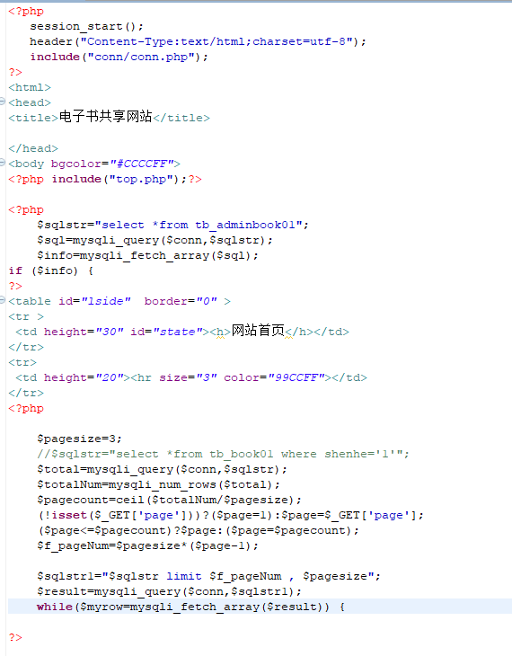
首页图书数据初始化
通过连接到的数据按照数组的方式输出书库tb_adminbook01中的信息。conten部分只显示三个图书多余的在进行分页
图片信息和压缩文件信息是将路径名的方式储存真正的图片存在images文件之中

Slide 13
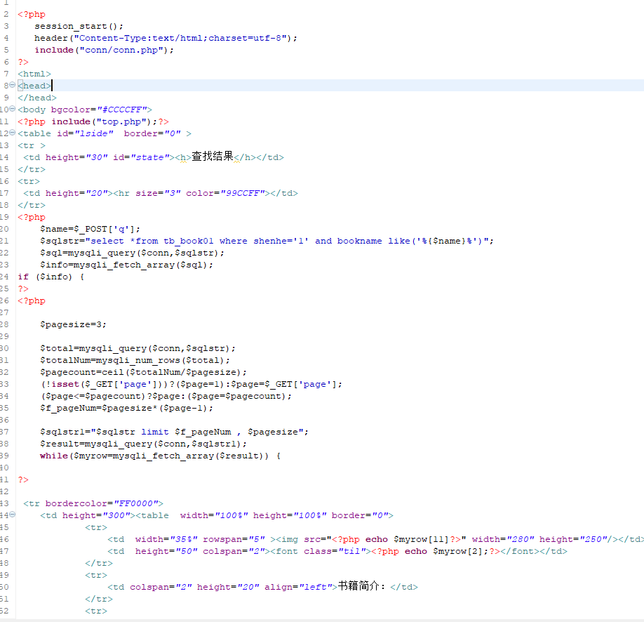
图书搜索
在网站首页接受的参数通过action的方式传入search.php文件中对参数进行处理，通过sql命令在tb_book01中通过审核的书籍中模糊查询

Slide 14
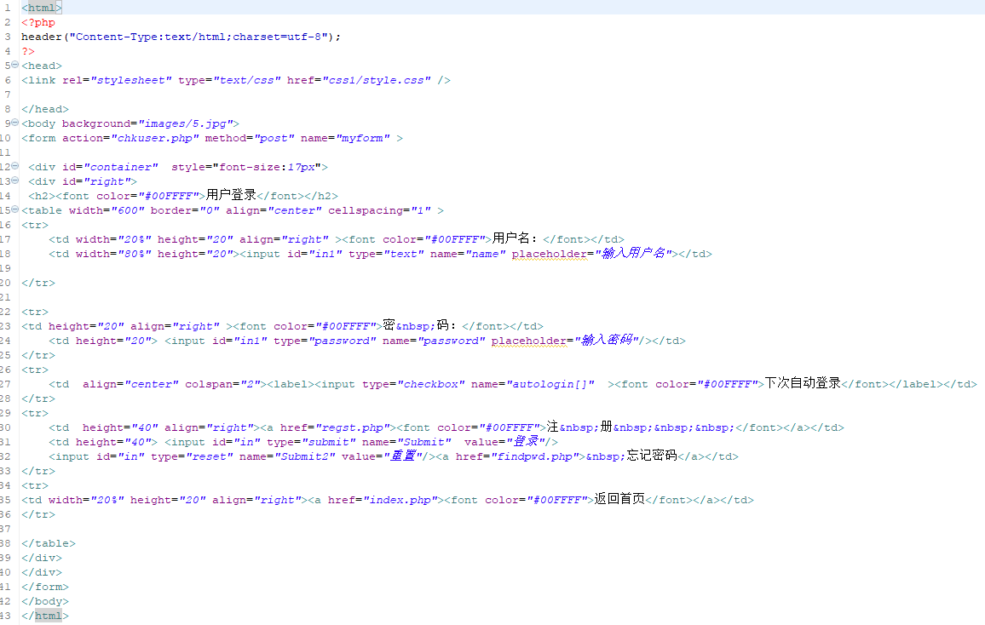
用户登录
使用表格和表单共同构建了布局，在获取的数据传入chkuser.php中验证用户名是和密码是否正确。
在chkuser.php中使用了自己封装的登录类login
调用login类中的ckuser方法验证。

Slide 15
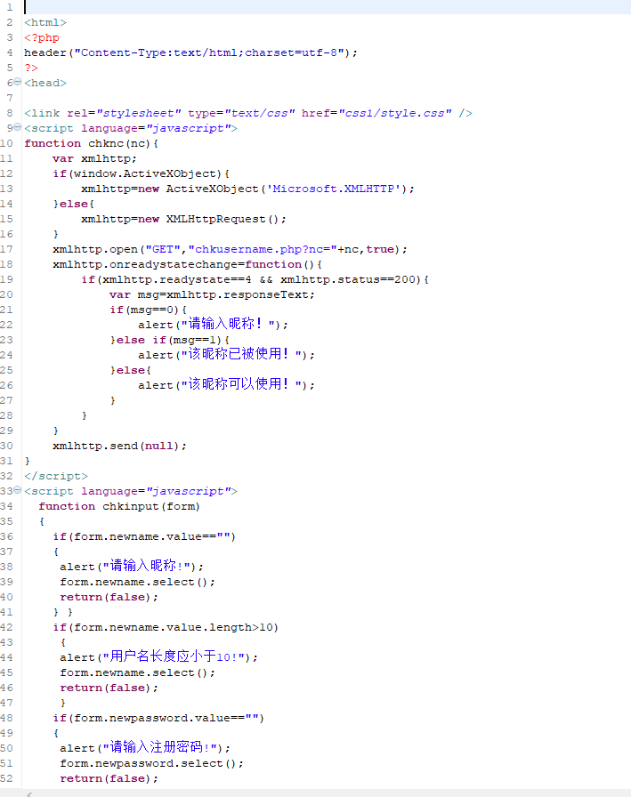
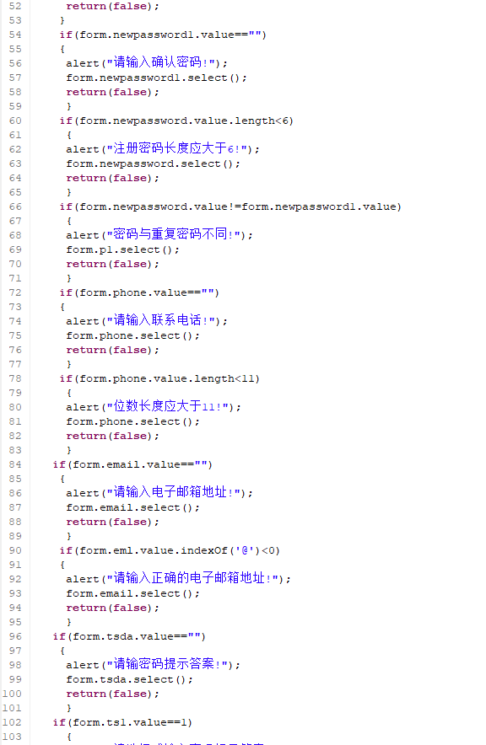
用户注册
使用JavaScript对输入内容进行检测使用AJAX核心对象XMLHttpRequest进行异步通信检测服务器返回的http状态代码，200表示成功，昵称是否被使用提高程序运行效率，通过正则表达式检测邮箱是否规范。

Slide 16
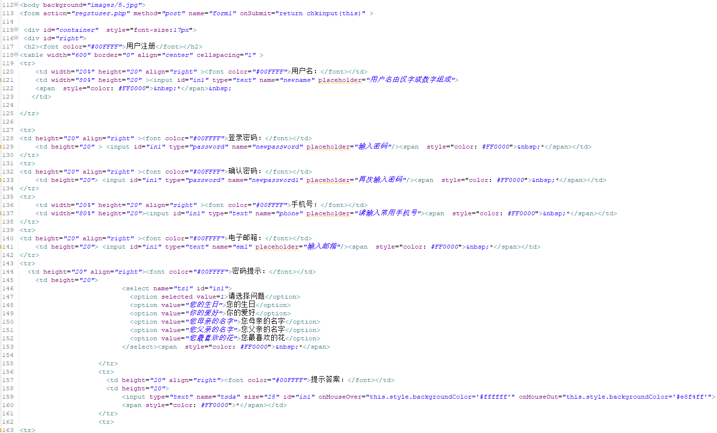
用户注册

Slide 17
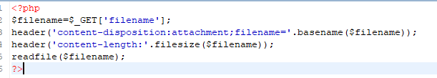
图书的下载

